Slide 1

Notes:
Presentarnos: nombres y quién explica cada parte. Decir en una frase qué vamos a mostrar: un programa que recibe una matriz estocástica y dice si la cadena se estabiliza, a qué distribución llega y cuánto tarda.

Slide 2
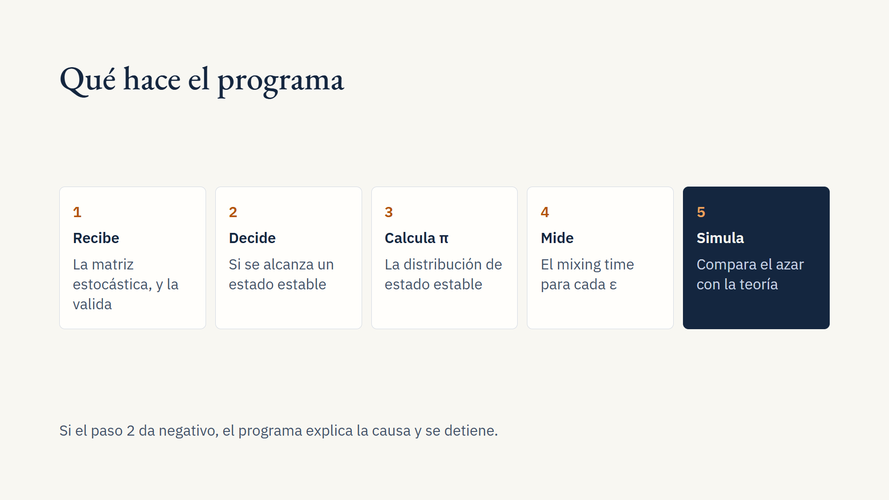
Notes:
Los cinco pasos corresponden a los cinco ítems del enunciado, en el mismo orden. El quinto, en oscuro, es nuestra funcionalidad particular. La página funciona de arriba abajo: cada sección solo aparece si la anterior salió bien.

Slide 3
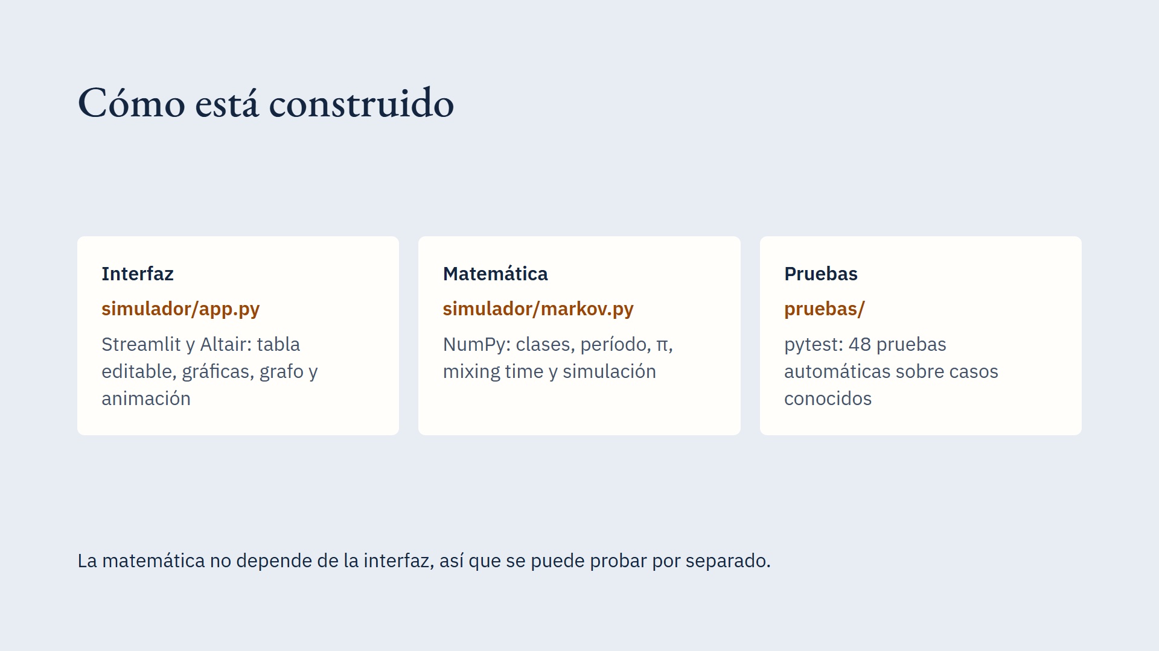
Notes:
Elegimos Python porque NumPy resuelve el álgebra lineal y Streamlit nos da la interfaz sin construir un frontend. La decisión de diseño importante es la separación: markov.py no sabe que existe una página web. Por eso las pruebas pueden llamar directamente a cada función.

Slide 4
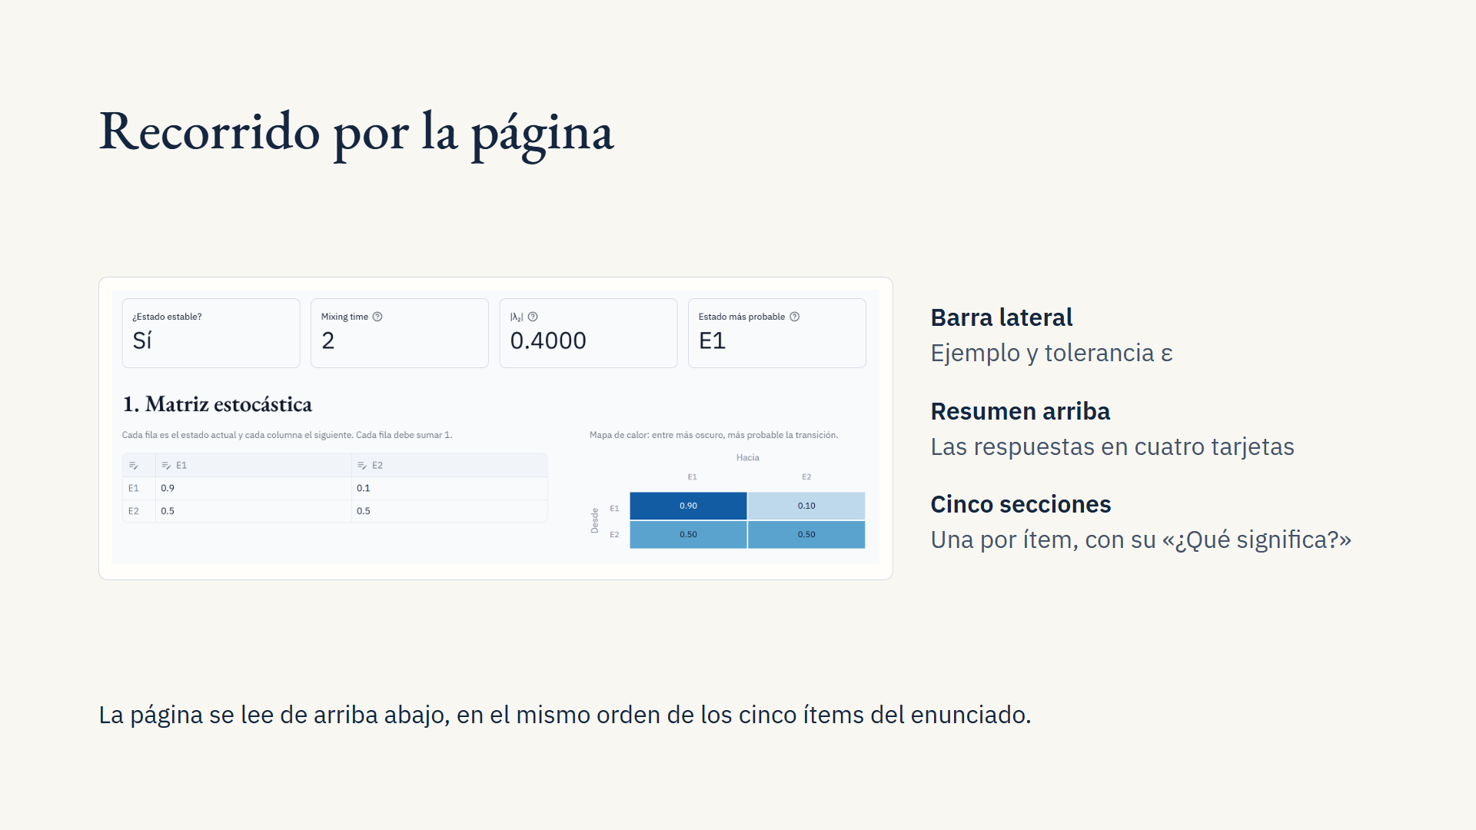
Notes:
La página se lee de arriba abajo, en el mismo orden de los ítems del enunciado. Las tarjetas de arriba responden de un vistazo: si hay estado estable, el mixing time, el segundo valor propio y el estado más probable a largo plazo. Si la cadena no converge, las tarjetas cambian a: estado estable No, número de clases cerradas y período. Cada sección tiene un desplegable «¿Qué significa?» con la explicación corta, útil si el profesor pide justificar algo.

Slide 5
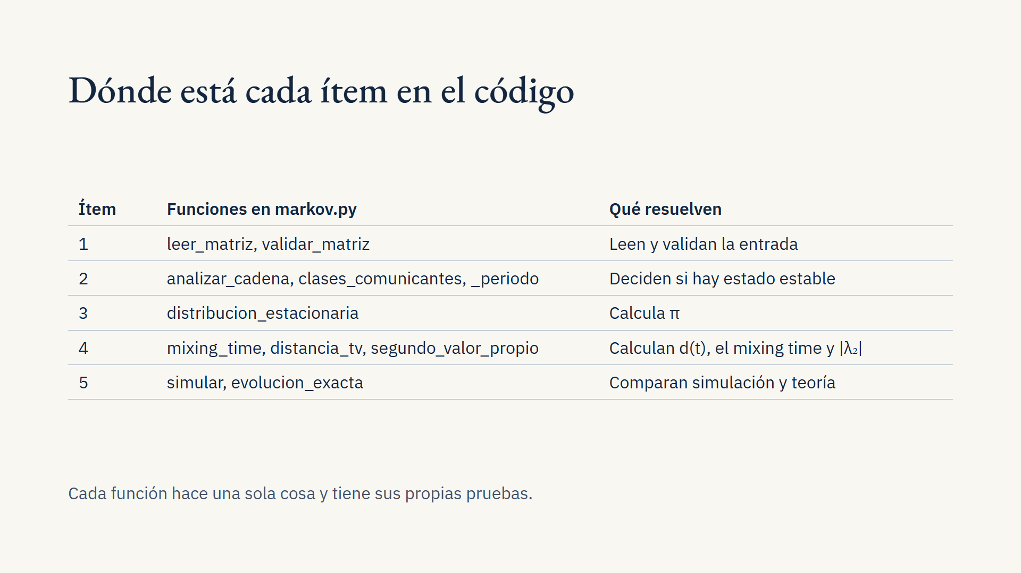
Notes:
Esta diapositiva sirve de mapa. Si el profesor pregunta dónde se calcula algo, podemos abrir markov.py e ir directo a la función. grafo_dot genera el dibujo del grafo y app.py solo muestra los resultados.

Slide 6

Notes:
Repaso rápido de los términos. Si el tiempo es corto, se puede pasar rápido por esta diapositiva, pero conviene dominar cada definición porque el criterio del ítem 2 se apoya en todas ellas.

Slide 7
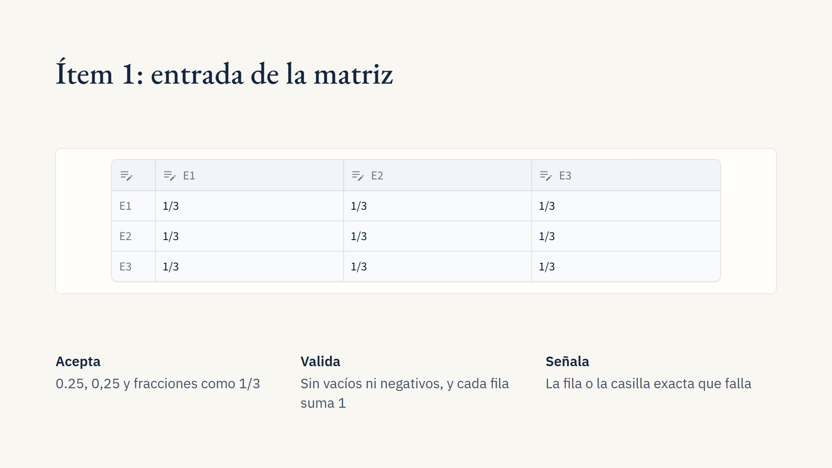
Notes:
Por qué aceptamos fracciones: 0.3333 tres veces suma 0.9999 y una matriz con tercios se rechazaría. Escribiendo 1/3 la fila suma 1. La tolerancia de la suma es 10 a la menos 9, solo para absorber el redondeo. Cada celda se lee como texto y se convierte con la clase Fraction de Python.

Slide 8
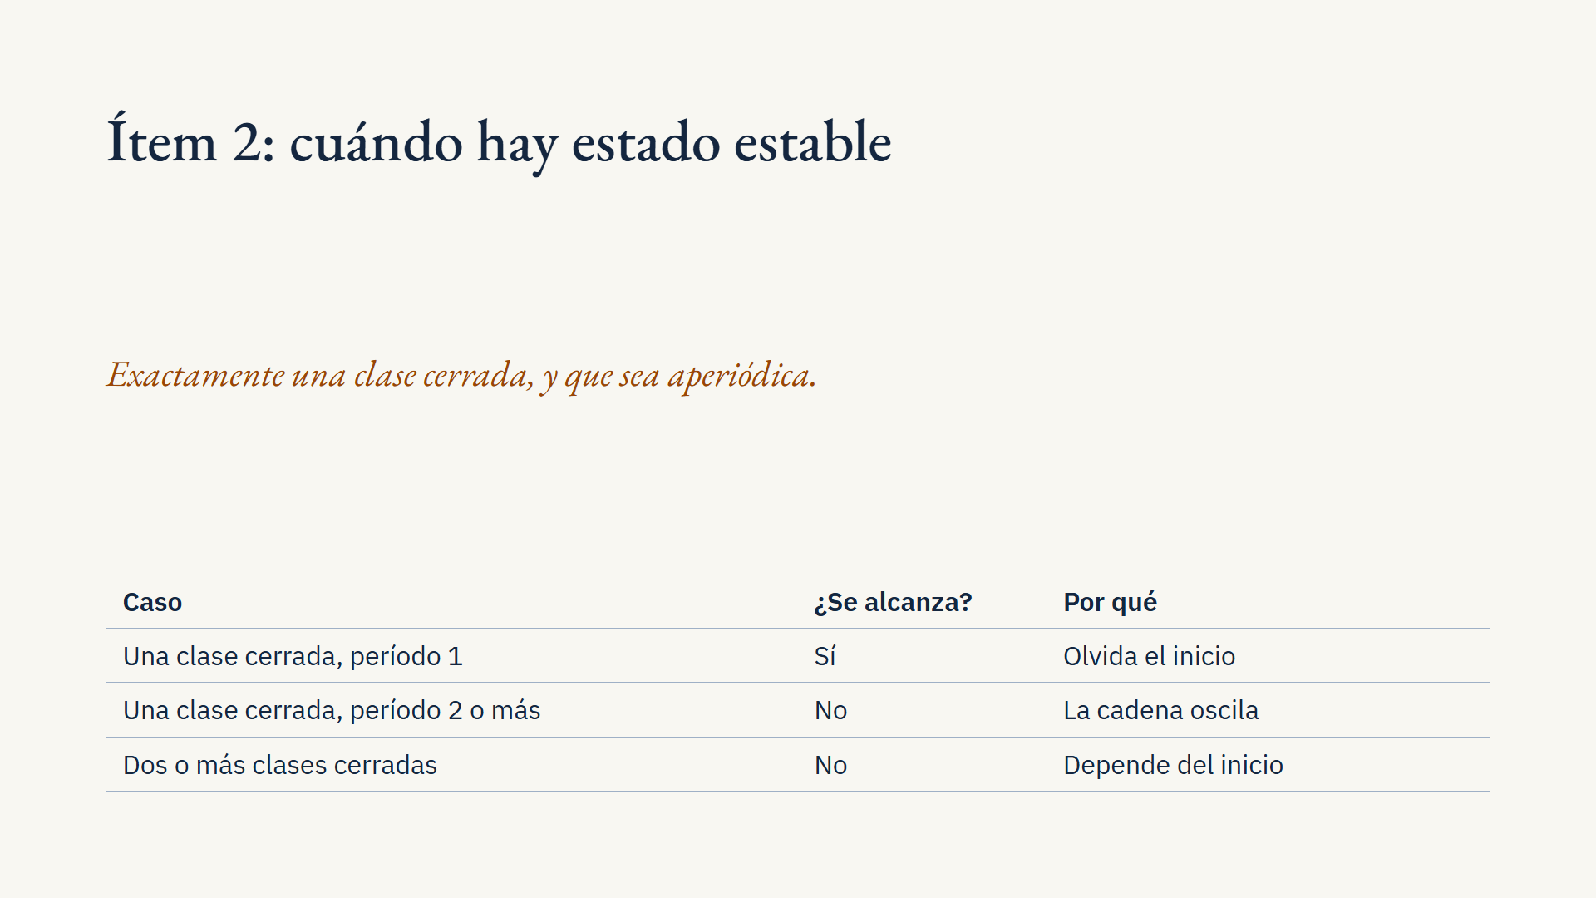
Notes:
Pueden existir estados transitorios: la cadena los abandona con el tiempo, así que no impiden la convergencia. El programa acepta ese caso, que una matriz regular no cubriría. Por eso el criterio es más general que pedir que alguna potencia de P tenga todas sus entradas positivas. Ejemplo de oscilación: la matriz [[0, 1], [1, 0]] tiene período 2.

Slide 9
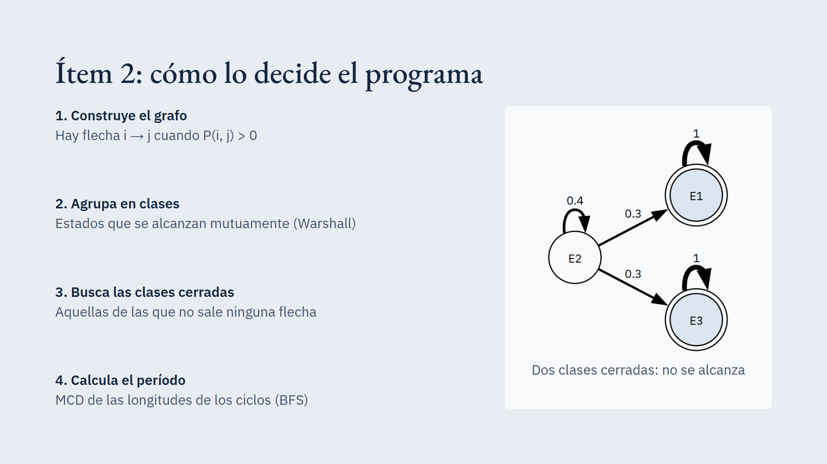
Notes:
El grafo es una salida real del programa, con el ejemplo de dos estados absorbentes. Warshall calcula qué estados alcanzan a cuáles. Dos estados están en la misma clase si cada uno alcanza al otro. Para el período se recorre la clase con BFS y se saca el MCD de nivel(u) + 1 − nivel(v) en cada arista u → v. Ese valor equivale al MCD de las longitudes de los ciclos.

Slide 10
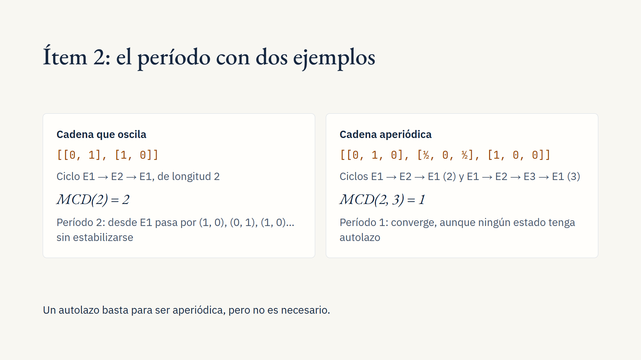
Notes:
El segundo ejemplo muestra por qué no basta mirar la diagonal: no tiene autolazos y aun así es aperiódica, porque combina ciclos de longitud 2 y 3. Ambos casos están en las pruebas automáticas. Este caso se agregó porque el experimento de romper el código mostró que el período no estaba bien cubierto.

Slide 11
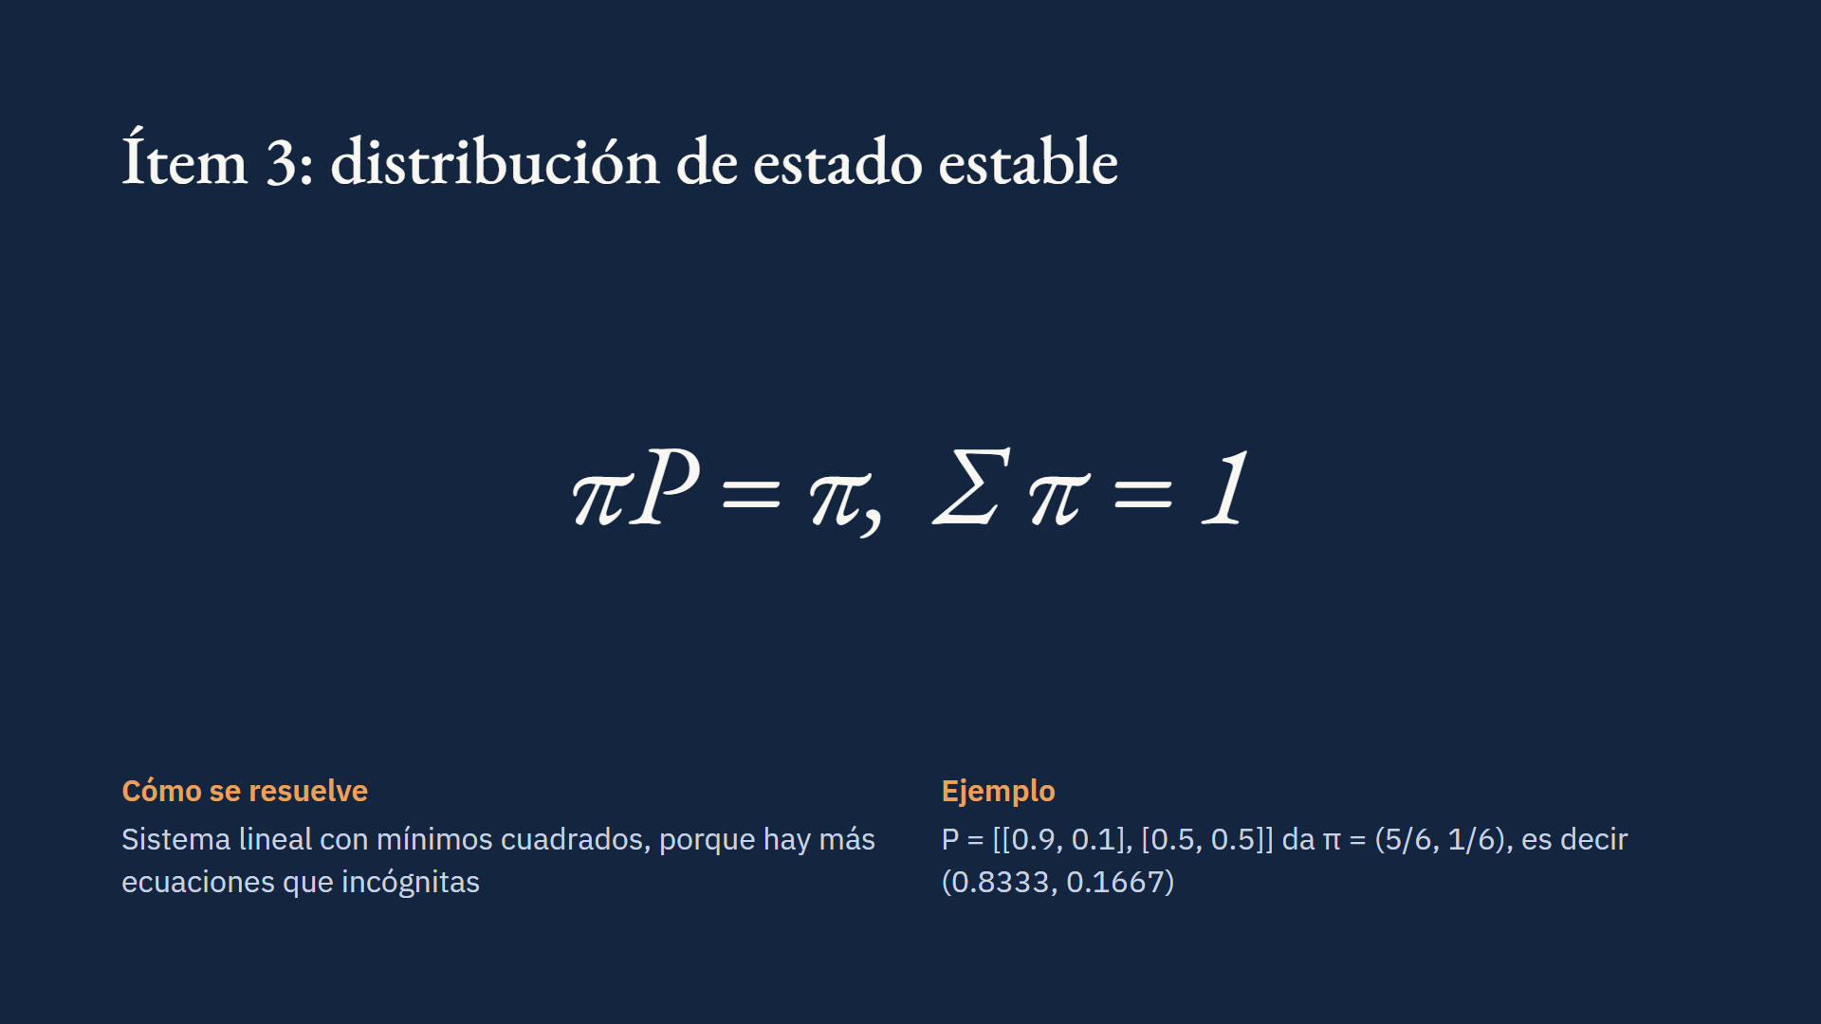
Notes:
π es la distribución que no cambia al aplicar P. Las n ecuaciones de πP = π son dependientes, por eso se agrega la condición de que π sume 1. Queda un sistema de n + 1 ecuaciones con n incógnitas, y lo resuelve numpy.linalg.lstsq. Como ya sabemos por el ítem 2 que hay una sola clase cerrada aperiódica, la solución es única.

Slide 12
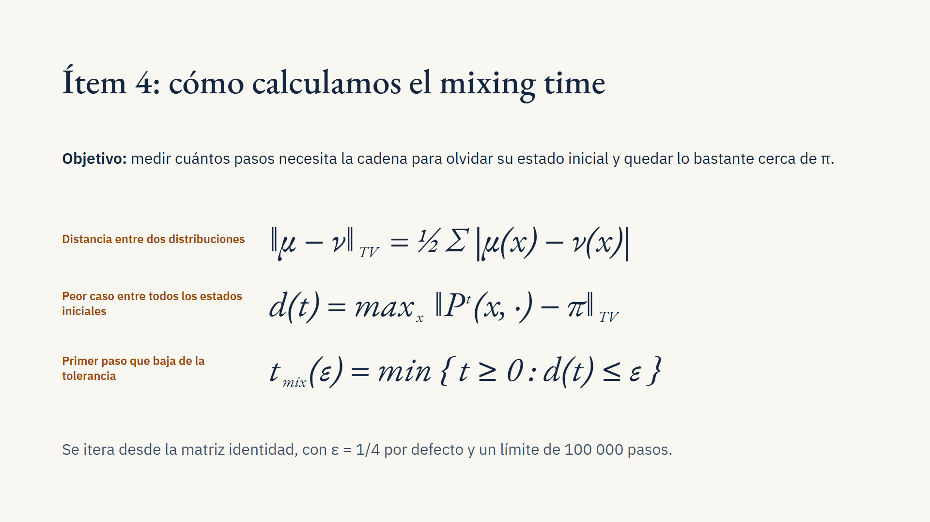
Notes:
Aquí cada uno explica con sus propias palabras para qué sirve el mixing time, igual que en el apartado 1.1 del reporte. Procedimiento: empezamos con t = 0 y P a la 0 igual a la identidad, calculamos d(t), y si todavía no baja de ε multiplicamos por P y repetimos. d(t) nunca aumenta con t, por eso el primer t que cumple es el mínimo. Si no se alcanza en 100 000 pasos, el programa lo avisa en vez de inventar un número. Fuente: Levin, Peres y Wilmer, Markov Chains and Mixing Times.

Slide 13
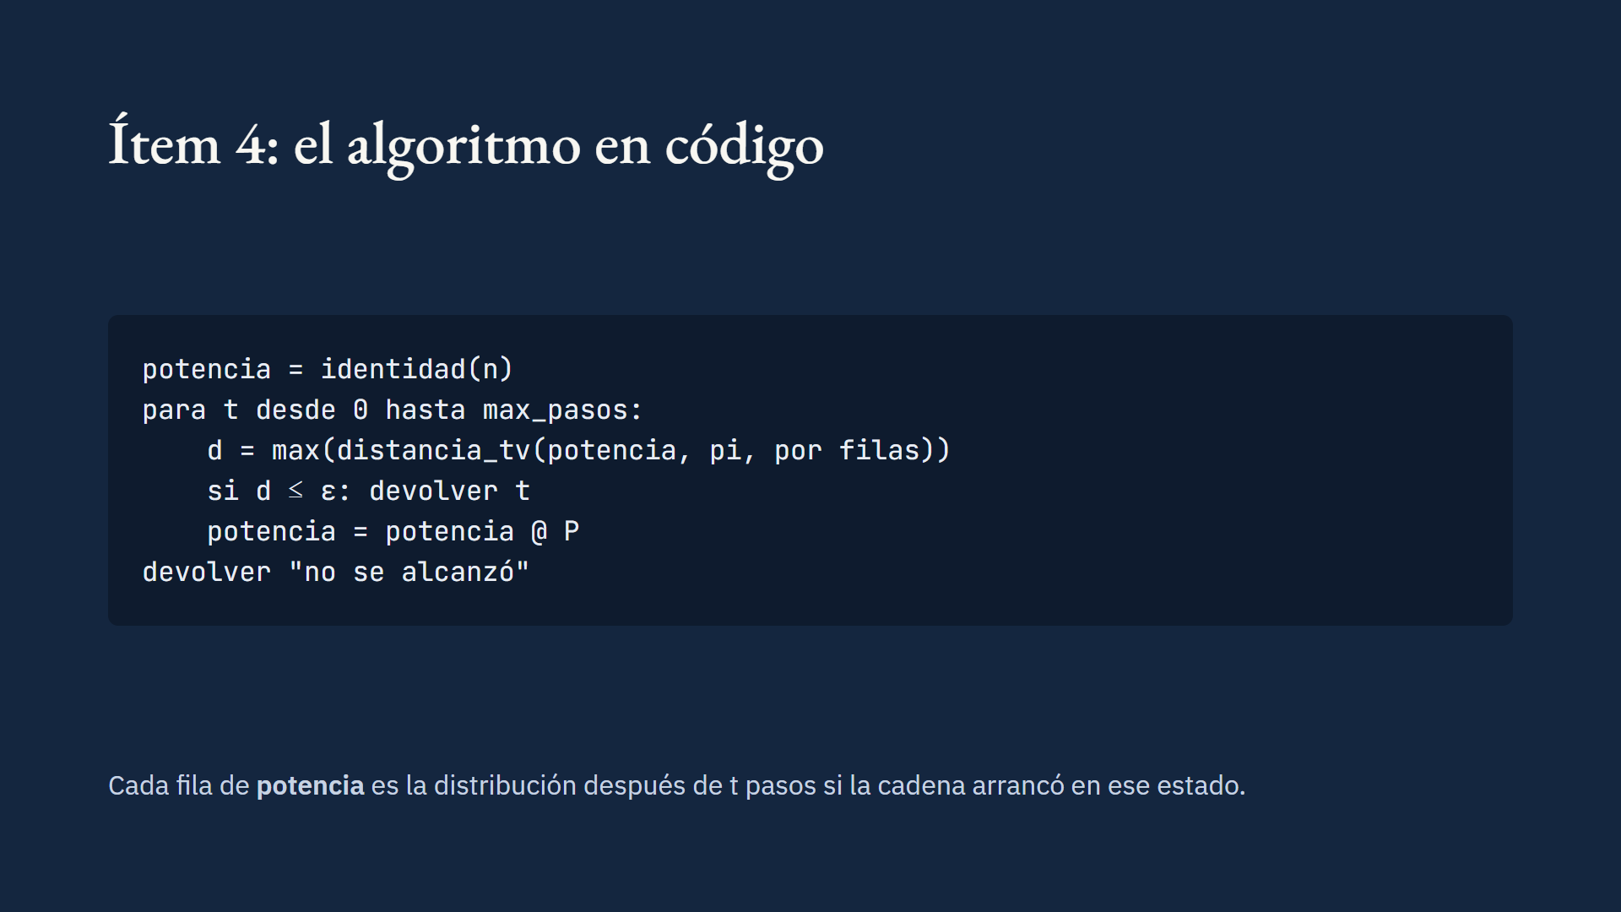
Notes:
Esto es el resumen de la función mixing_time de markov.py. Con 2 estados se hacen pocas multiplicaciones. Cada paso cuesta una multiplicación de matrices, así que el tiempo crece con el número de pasos y con n al cubo. Medimos unos 0.7 segundos para 100 000 pasos en una cadena de 2 estados y cerca de 1 segundo con 12 estados. El código real suma una tolerancia de 10 a la menos 12 al comparar con ε, para que el redondeo no agregue un paso de más.

Slide 14
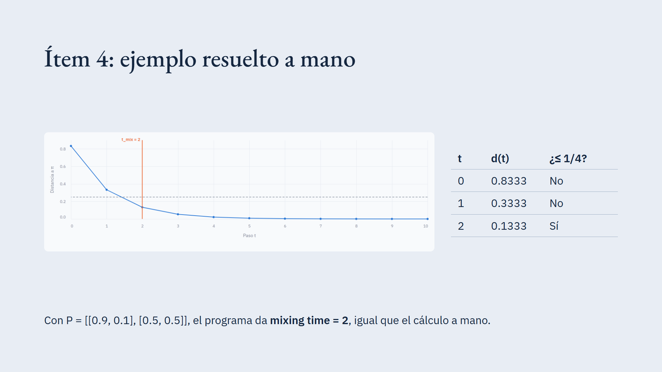
Notes:
Este ejemplo también está como prueba automática. A mano: el peor estado inicial es E2, y d(t) = (5/6) · 0.4 elevado a t. En t = 1 da 0.3333, que no alcanza. En t = 2 da 0.1333, que ya está por debajo de 0.25. La línea punteada de la gráfica es ε y la línea naranja marca el mixing time. La curva sigue después de t = 2 para mostrar que d(t) sigue bajando: nunca vuelve a subir. Si preguntan por qué el peor caso es E2: desde E2 la cadena tiene 0.5 de quedarse, mientras π le da solo 0.1667, así que E2 es el arranque más alejado de π.

Slide 15
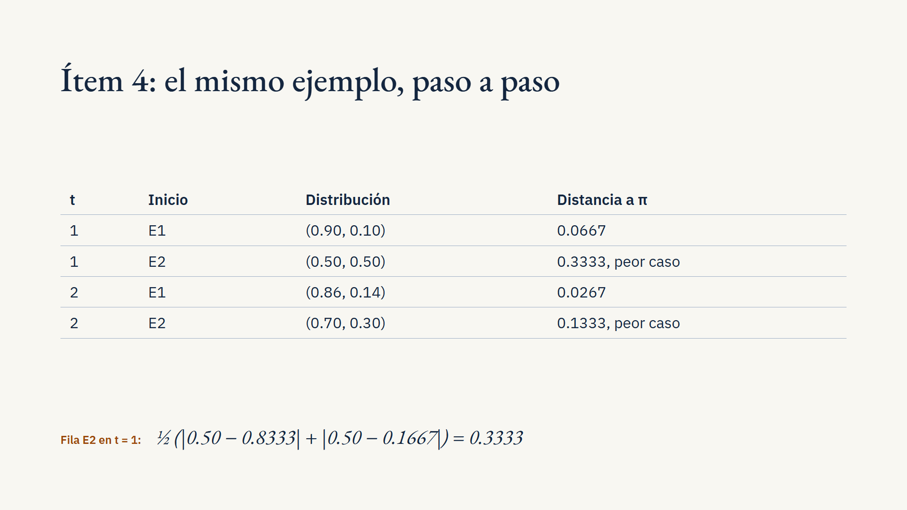
Notes:
π es (0.8333, 0.1667). En cada paso comparamos cada fila de la potencia de P con π y nos quedamos con el peor caso. En t = 1 el peor caso es 0.3333, mayor que 0.25, así que seguimos. En t = 2 es 0.1333, menor que 0.25, así que el mixing time es 2. Se usa el peor caso porque el mixing time no debe depender del estado inicial.

Slide 16
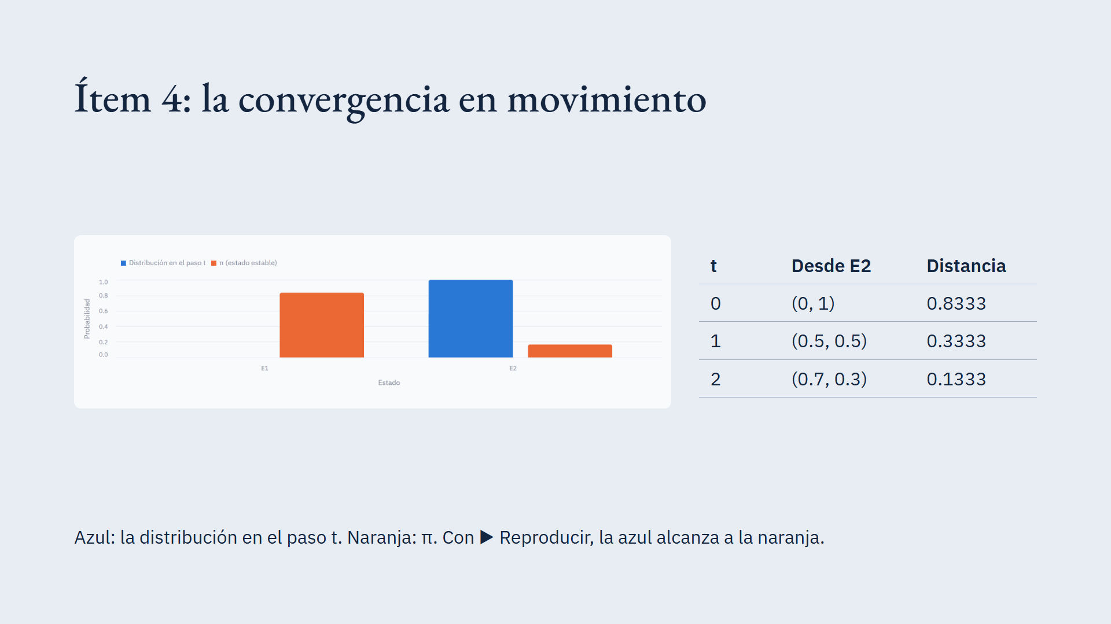
Notes:
Esto es lo más visual para explicar el mixing time en vivo. Elegimos E2 como estado inicial porque es el peor caso: arranca con toda la probabilidad en E2 y π solo le da 0.1667. Paso a paso, la barra azul se va pareciendo a la naranja. La distancia baja 0.8333, 0.3333, 0.1333, y en t = 2 ya está por debajo de ε = 0.25: eso es el mixing time. Desde E1 la convergencia es más rápida porque E1 ya es el estado más probable.

Slide 17
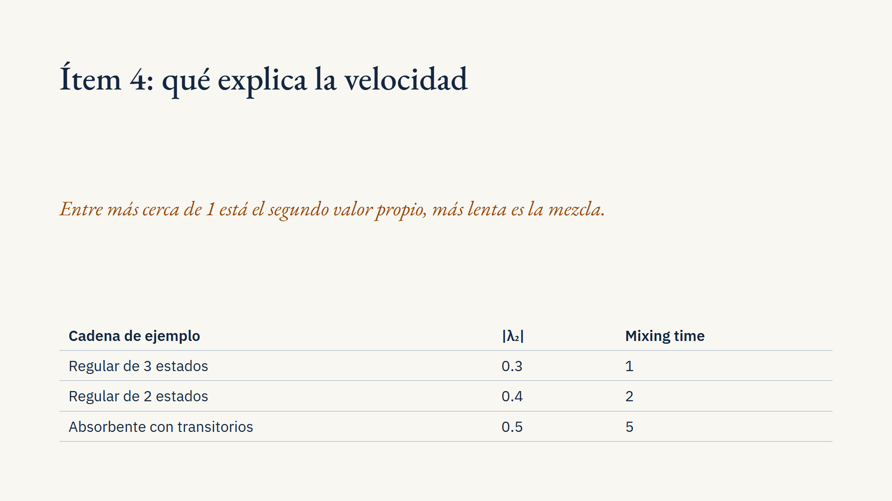
Notes:
λ₂ es el segundo mayor valor propio en módulo. d(t) decae aproximadamente como |λ₂| elevado a t, y por eso en el ejemplo anterior aparecía 0.4 a la t. Valores calculados por el programa con ε = 1/4. Si preguntan por el último caso: el valor propio 0.5 está repetido, y por eso d(t) tiene la forma (t + 1) / 2 a la t. Comprobado a mano: en t = 4 da 0.3125 y en t = 5 da 0.1875, así que el mixing time es 5.

Slide 18
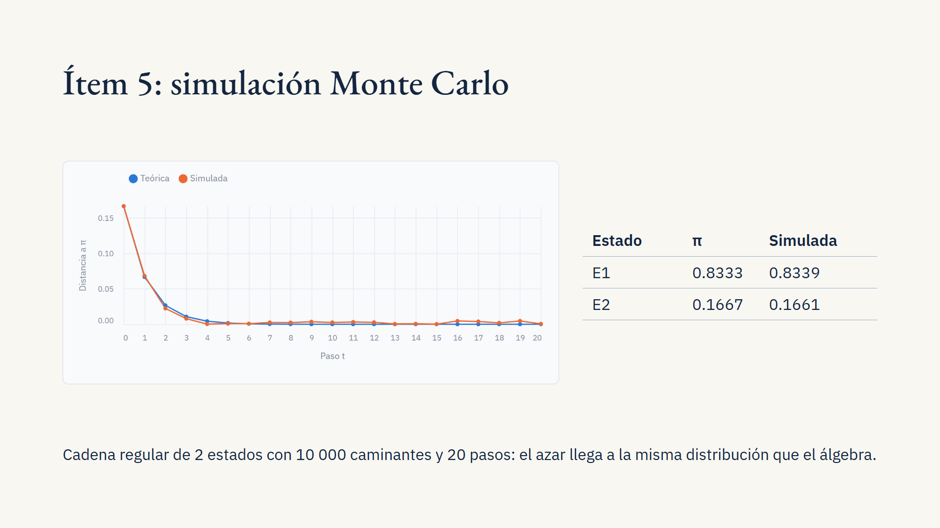
Notes:
Esta es nuestra funcionalidad particular. Cada caminante arranca en un estado y salta según las probabilidades de su fila. En cada paso contamos cuántos hay en cada estado y comparamos con π. Es una comprobación independiente porque no usa el sistema lineal. La curva simulada se estanca en un nivel de ruido: con más caminantes se acerca a la teórica. Mostrar esto en vivo moviendo el control de caminantes. La semilla es fija para que el resultado se pueda repetir.

Slide 19
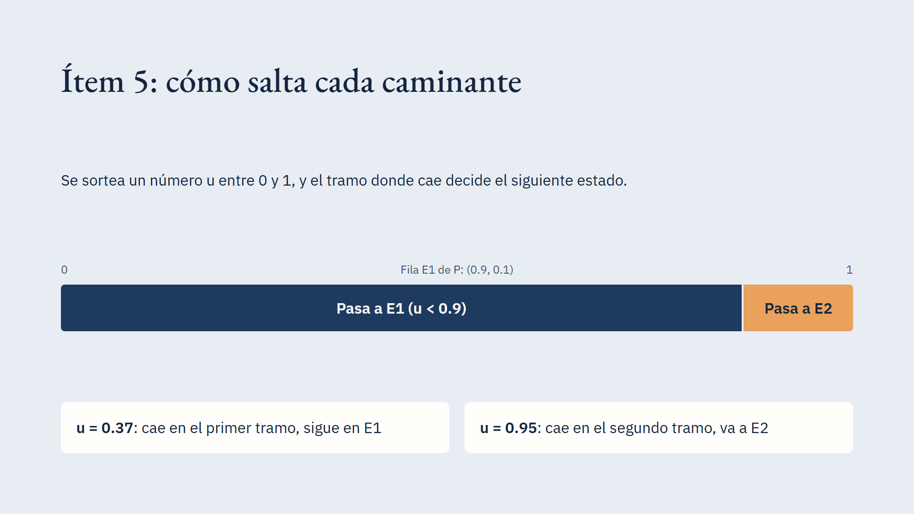
Notes:
Técnicamente se usa la fila acumulada: (0.9, 1.0). El código cuenta cuántos valores acumulados son menores o iguales que u, y ese conteo es el siguiente estado. Con NumPy esto se hace para todos los caminantes a la vez, sin un ciclo por caminante, y por eso 100 000 caminantes son manejables. En cada paso se cuenta cuántos caminantes hay en cada estado y se divide entre N. El tamaño de los tramos es proporcional a las probabilidades, salvo el segundo, que se dibujó un poco más ancho para que quepa el texto.

Slide 20
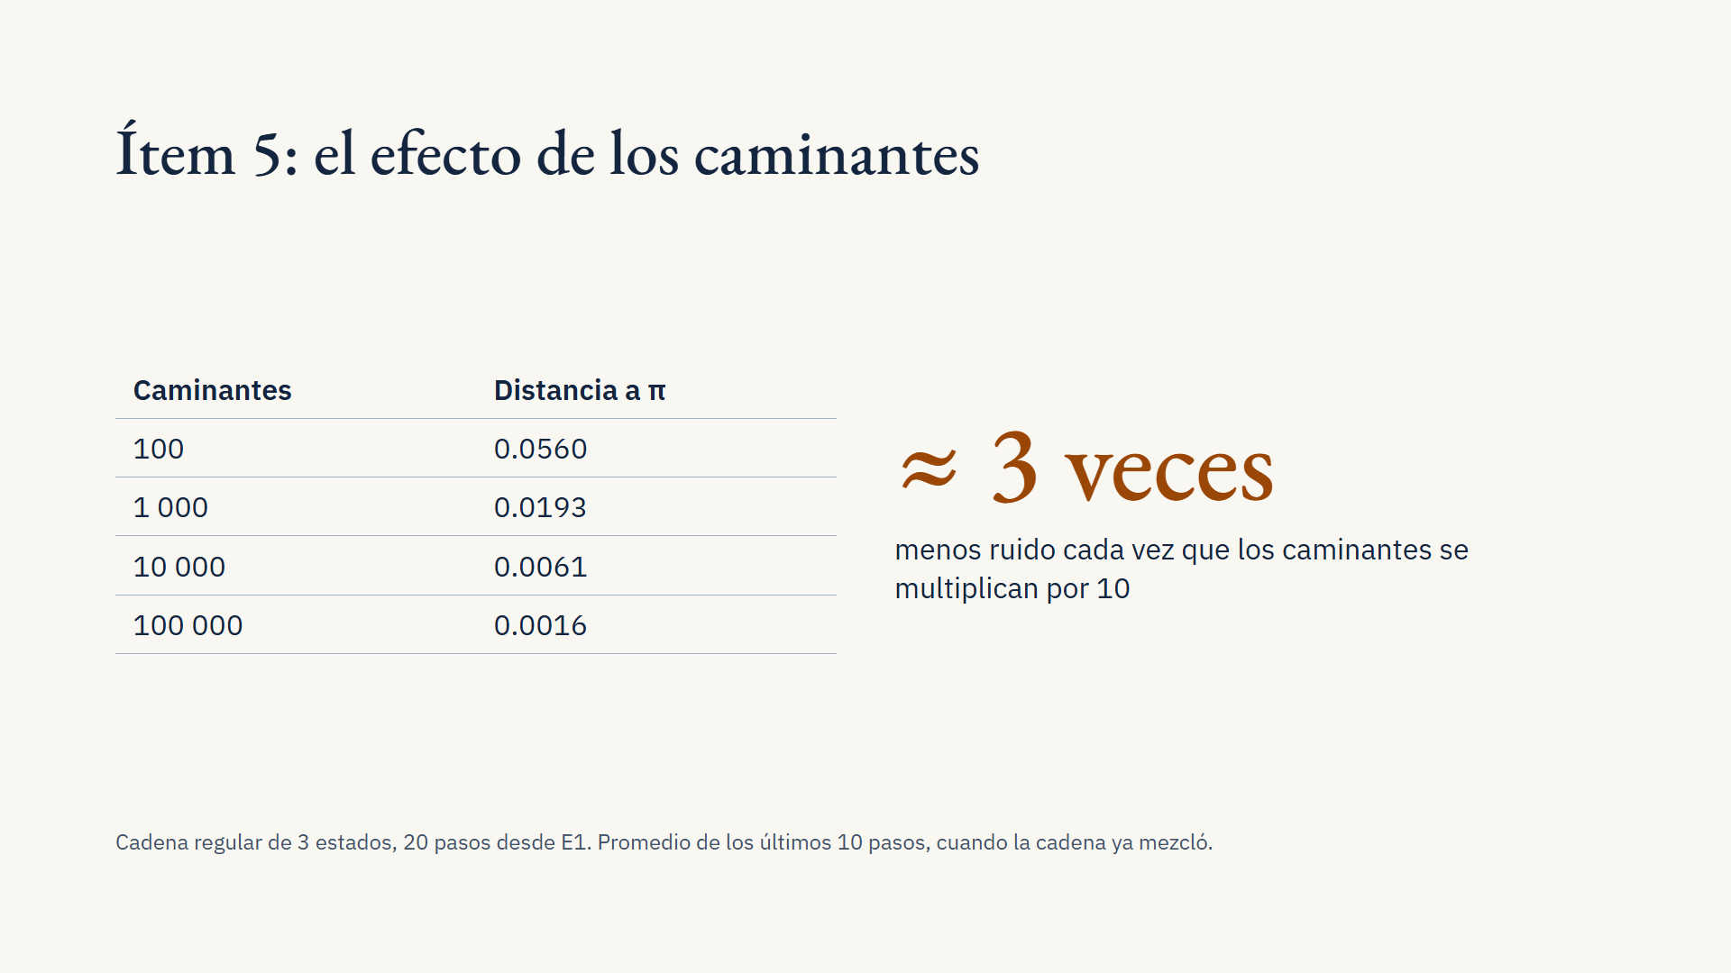
Notes:
Con la cadena ya mezclada, la distancia teórica es casi cero, así que lo que queda es ruido del muestreo. Este ruido baja como 1 sobre raíz de N, y raíz de 10 es aproximadamente 3.16. Por eso multiplicar los caminantes por 10 reduce el ruido cerca de 3 veces: de 0.0560 a 0.0193, a 0.0061 y a 0.0016. Se puede mostrar en vivo moviendo el control de caminantes.

Slide 21
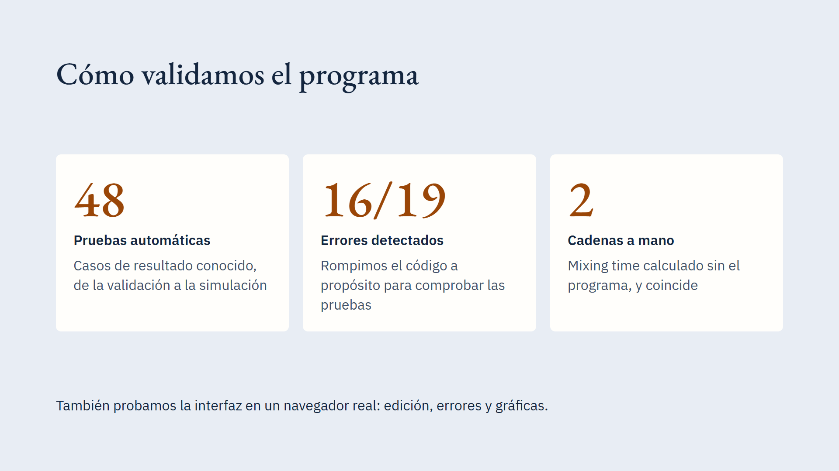
Notes:
Las pruebas se escribieron antes que la lógica: 40 prueban las funciones de markov.py y 8 prueban la página con el probador de Streamlit (resumen, animación, explicaciones). Se corren con uv run pytest. Para comprobar las pruebas introdujimos 19 errores a propósito, por ejemplo cambiar max por min en d(t). Se detectaron 16. Los 3 restantes son protecciones contra redondeo con probabilidad muy baja, difíciles de provocar. Este experimento destapó un hueco real en el cálculo del período, que corregimos con dos pruebas nuevas. Las dos cadenas a mano son la regular de 2 estados y la absorbente con transitorios.

Slide 22
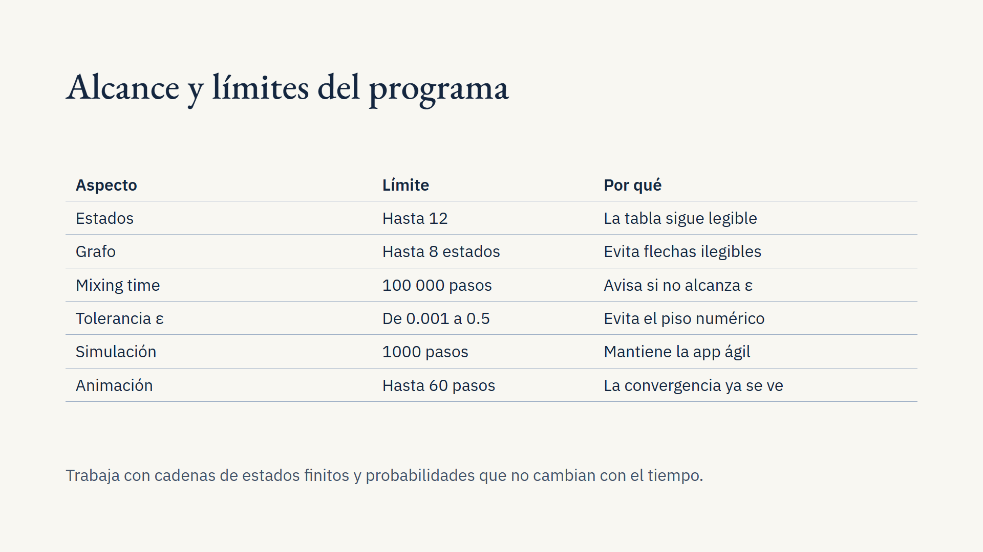
Notes:
Conocer los límites demuestra que entendemos el programa. Si una cadena no mezcla en 100 000 pasos, el programa no inventa un número: avisa que no se alcanzó ε. Con 12 estados, 100 000 caminantes y 1000 pasos, la simulación tarda unos 8 segundos. El límite inferior de ε evita pedir distancias tan pequeñas que el redondeo del computador domine.

Slide 23

Notes:
Antes de exponer: abrir la app con uv run streamlit run simulador/app.py desde la carpeta del proyecto; el navegador se abre solo. El primer arranque del computador puede tardar más de 30 segundos, así que ábranla antes de empezar. El ejemplo se elige en la barra lateral, a la izquierda; ahí también está ε. Caso 1: mostrar las tarjetas de arriba, abrir un "¿Qué significa?" y darle ▶ Reproducir a la animación. Caso 2: las tarjetas dicen Período 2. Caso 3: el grafo muestra E1 y E3 rellenos en azul. Caso 4: para cambiar un valor, doble clic en la casilla; si la matriz tiene tercios, escribir 1/3 y no 0.3333. Si cambian el número de estados, la tabla se reinicia. Si sale un error rojo en la terminal que dice ConnectionResetError, es un aviso inofensivo de Python en Windows.

Slide 24
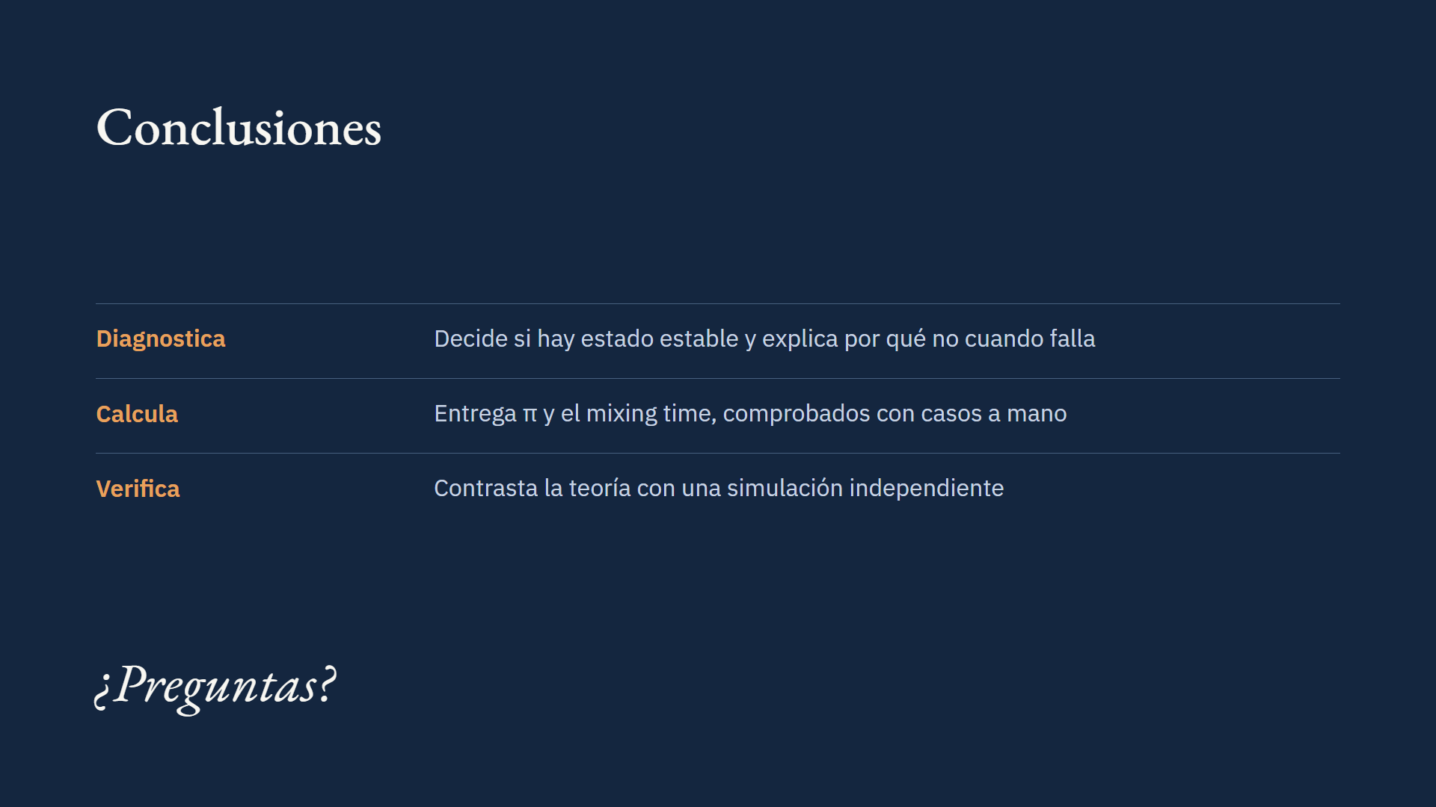
Notes:
Cerrar repasando que se cumplieron los cinco ítems. Preguntas probables: por qué se usa la distancia de variación total, por qué ε = 1/4, qué pasa con los estados transitorios, cómo se calcula el período, por qué mínimos cuadrados y qué diferencia hay entre la cadena periódica y la reducible. Ambos deben poder abrir markov.py y señalar analizar_cadena, _periodo y mixing_time.

Slide 25
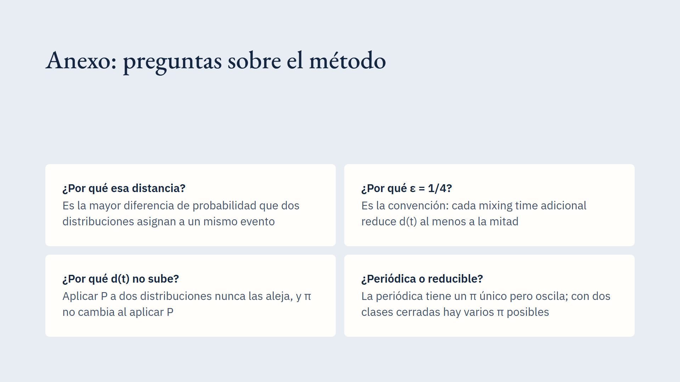
Notes:
Anexo para responder preguntas. No se expone si no hace falta. Fuente de las propiedades de d(t) y ε: Levin, Peres y Wilmer, Markov Chains and Mixing Times, capítulo 4. La propiedad de ε = 1/4 dice que d(ℓ · t_mix) es menor o igual que 2 a la menos ℓ.

Slide 26

Notes:
Anexo para responder preguntas sobre decisiones de programación. Si piden ver el código, abrir simulador/markov.py. También pueden pedir correr las pruebas: el comando es uv run pytest.

